Slide 1
Онлайн-конференция
«Динамическая и химическая эволюция протопланетных дисков»
Восстановление параметров газопылевого диска
на основе его синтетических изображений
Скляревский А.М$.^{1}$, Павлюченков Я.Н$.^{2}$, Воробьёв Э.И$.^{1,3}$
1 – НИИ физики, Южный Федеральный Университет, Ростов-на-Дону, Россия
2 – Институт астрономии РАН, Москва, Россия
3 – Институт Астрофизики, Венский Университет, Вена, Австрия

Slide 2
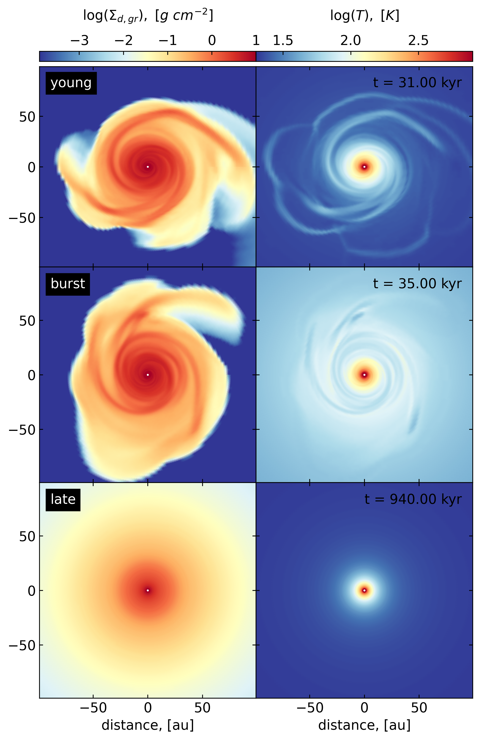
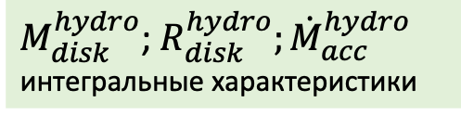
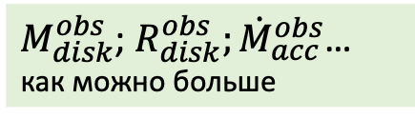



Моделирование vs. Наблюдения
Model: FEoSaD (Vorobyov, Akimkin, Stoyanovskaya, Pavlyuchenkov, Liu, A&A, 2018)
$M_{disk}^{hydro}$; $R_{disk}^{hydro};{\dot{M}}_{acc}^{hydro}$
интегральные характеристики
$M_{disk}^{obs}$; $R_{disk}^{obs};{\dot{M}}_{acc}^{obs}$…
как можно больше
сравнение
Использование инструментов наблюдателей для оценки параметров
согласуются ли значения?*
Численное моделирование
viewing angle $θ=0°$
viewing angle $θ=60°$
RADMC-3D
Intensity distribution at $λ=1.5 μm$
for one of the modelled disks*
* если нет, что не так? Проблема в методе или моделировании?

Slide 3
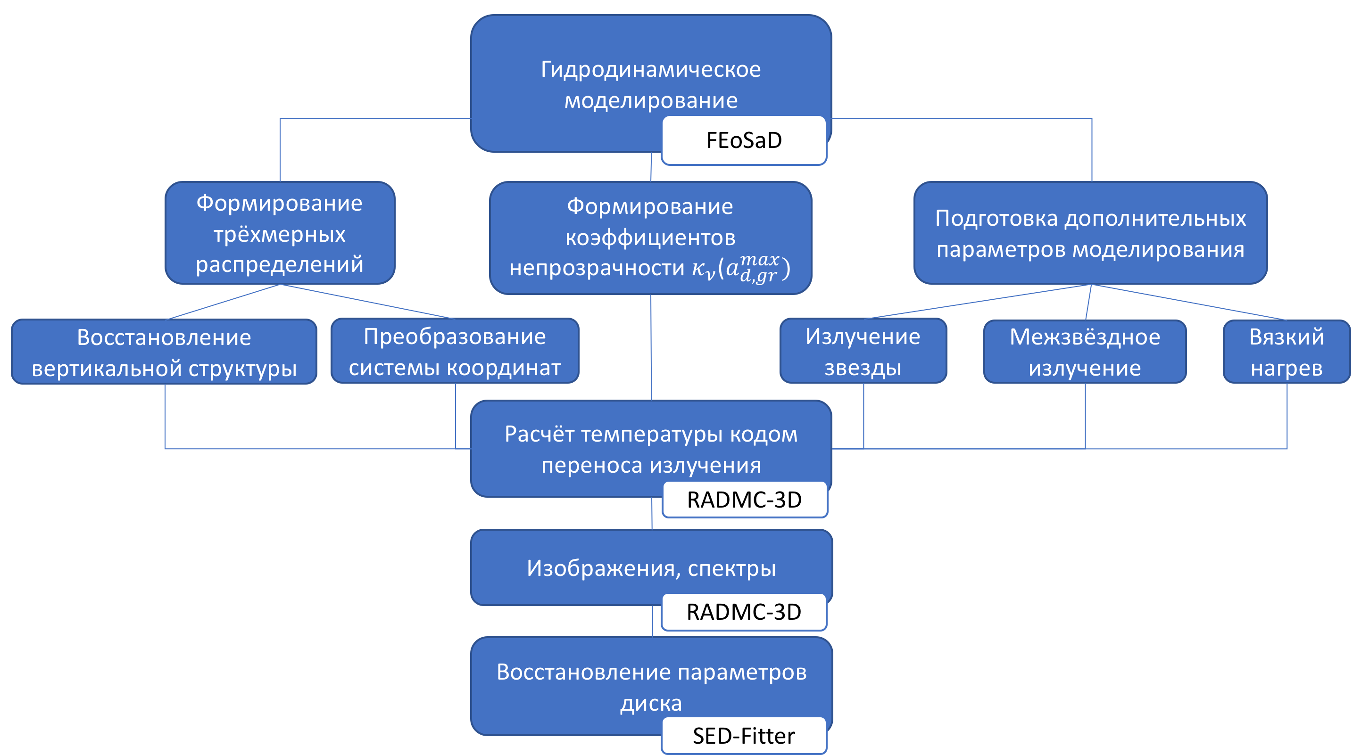
Упрощённая схема работы

Slide 4

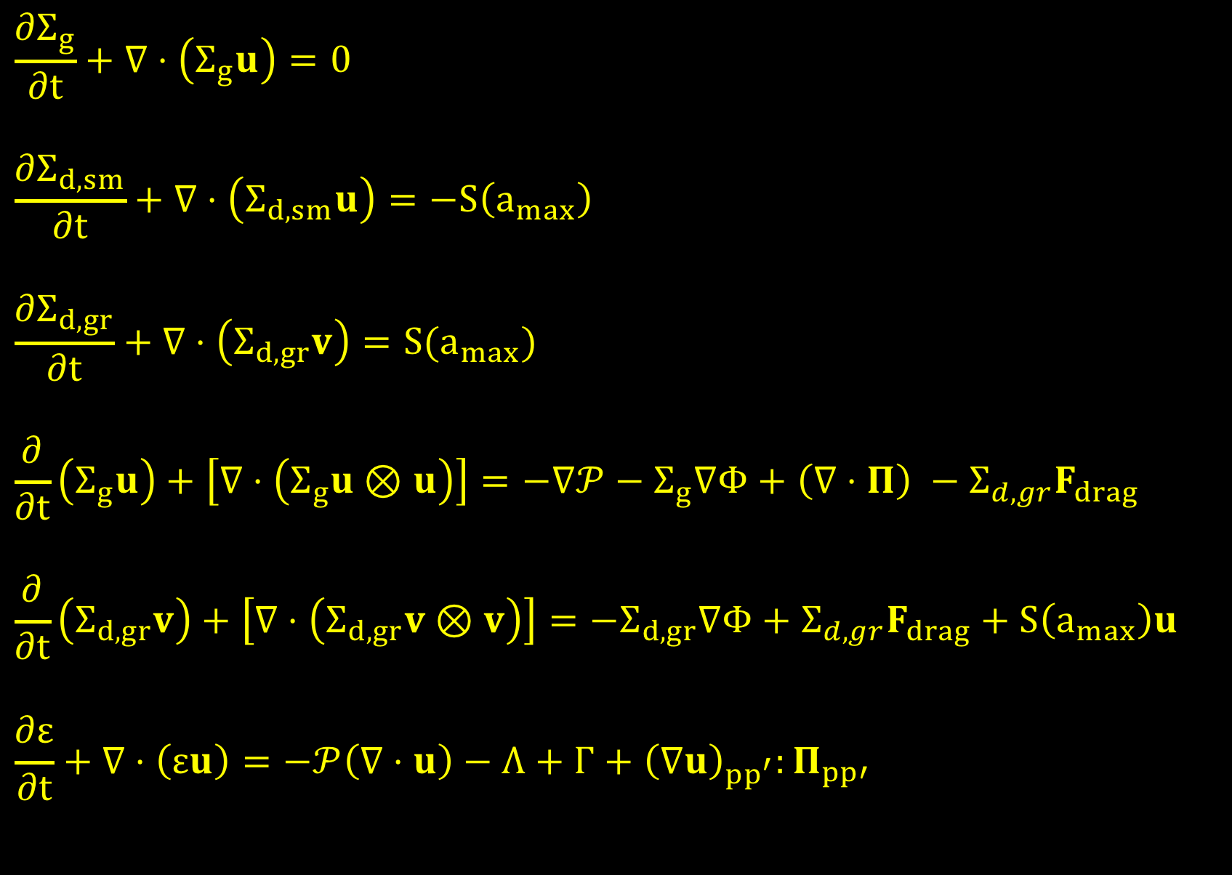
$$\frac{∂Σ_{g}}{∂t}+∇⋅\left(Σ_{g}u\right)=0$$
$$\frac{∂Σ_{d,sm}}{∂t}+∇⋅\left(Σ_{d, sm}u\right)=−S\left(a_{max}\right)$$
$$\frac{∂Σ_{d,gr}}{∂t}+∇⋅\left(Σ_{d, gr}v\right)=S(a_{max})$$
$$\frac{∂}{∂t}\left(Σ_{g}u\right)+\left[∇⋅\left(Σ_{g}u⊗u\right)\right]=−∇𝒫−Σ_{g}∇Φ+\left(∇⋅Π\right) −Σ_{d,gr}F_{drag}$$
$$\frac{∂}{∂t}\left(Σ_{d,gr}v\right)+\left[∇⋅\left(Σ_{d,gr}v⊗v\right)\right]=−Σ_{d,gr}∇Φ+Σ_{d,gr}F_{drag}+S\left(a_{max}\right)u$$
$$\frac{∂ε}{∂t}+∇⋅\left(εu\right)=−𝒫\left(∇⋅u\right)−Λ+Γ+{\left(∇u\right)}_{pp^{′}}:Π_{pp′}$$
HYDRODYNAMIC MODEL
$$Λ=T_{mp}\frac{8στ_{P}}{1+2τ_{P}+1.5τ_{P}τ_{R}}$$
$$Γ=T_{irr}\frac{8στ_{P}}{1+2τ_{P}+1.5τ_{P}τ_{R}}$$

Slide 5
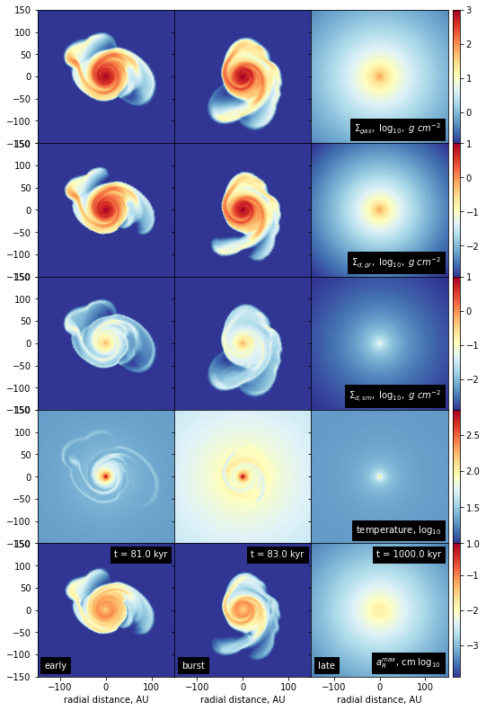
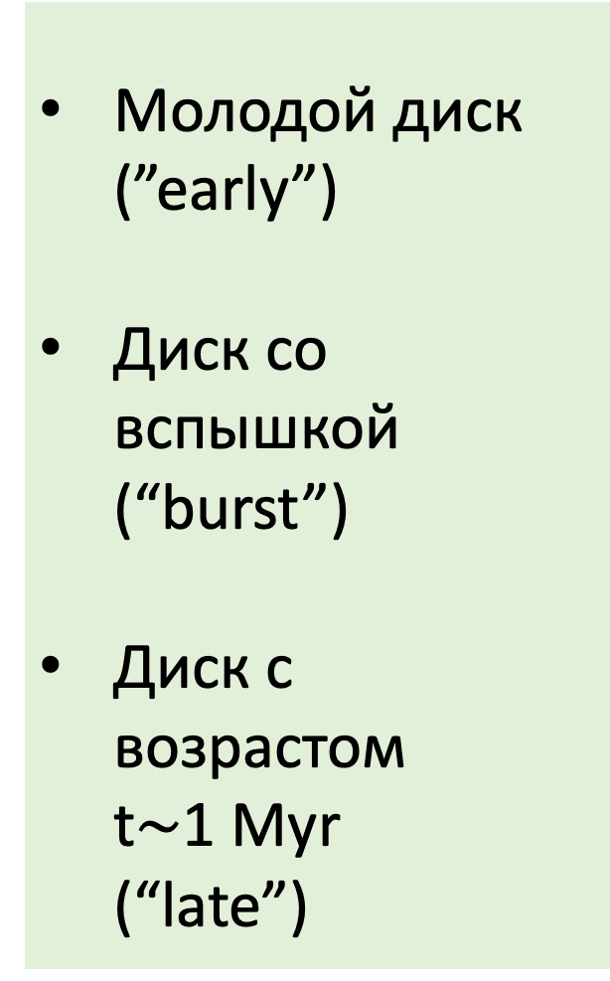
Результаты гидродинамического моделирования
Поверхностная плотность газа
Выросшая пыль
Мелкая пыль
Температура
Максимальный размер пыли
Молодой диск
(”early”)
Диск со вспышкой
(“burst”)
Диск с возрастом
t$∼$1 Myr
(“late”)

Slide 6
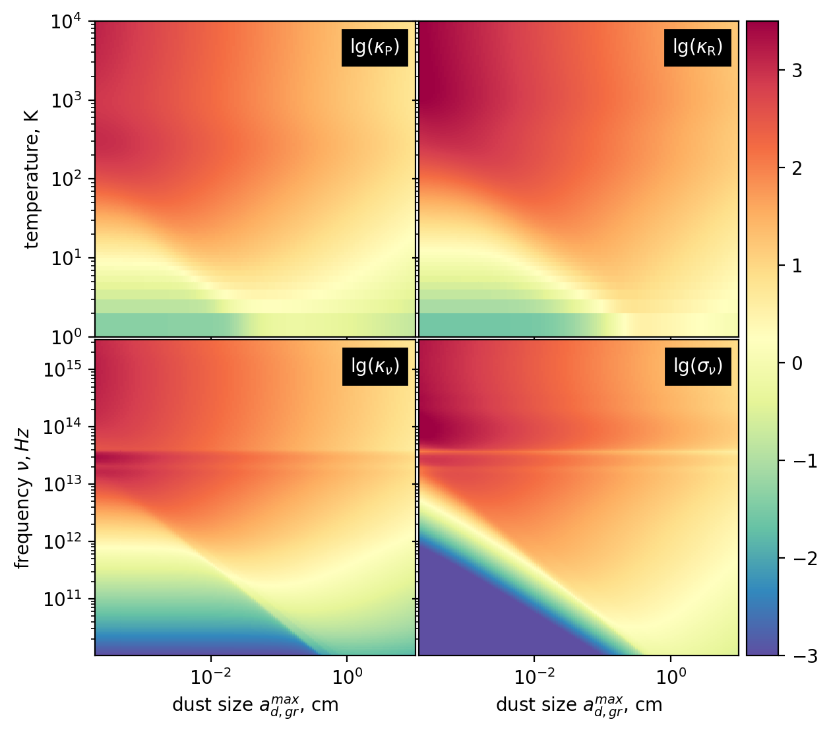
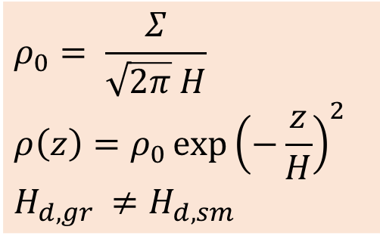
PASSAGE TO 3D RADIATION TRANSFER SIMULATIONS
3D моделирование переноса излучения
$$ρ_{0}= \frac{Σ}{\sqrt{2π} H}$$
$$ρ\left(z\right)=ρ_{0}{\exp\left(−\frac{z}{H}\right)}^{2}$$
$$H_{d,gr }≠H_{d,sm}$$
2D => 3D
Cartesian to Spherical
Непрозрачности

Slide 7
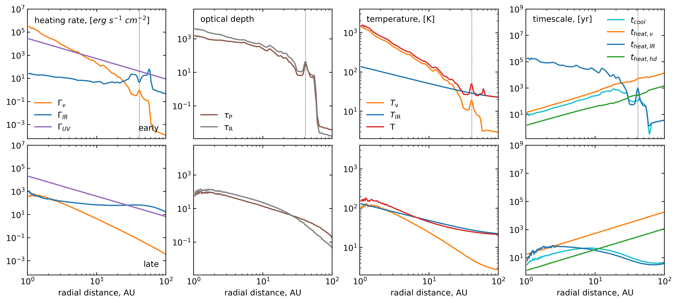
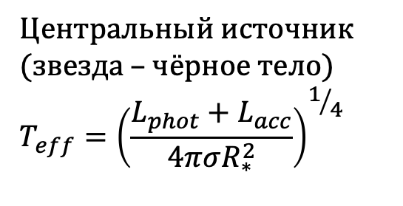
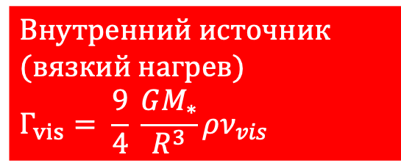
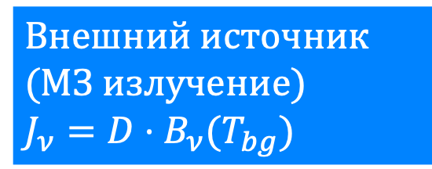
WHICH HEAT MATTERS? *
Центральный источник (звезда – чёрное тело)
$$T_{eff}={\left(\frac{L_{phot}+L_{acc}}{4πσR_{∗}^{2}}\right)}^{1/4}$$
Внешний источник
(МЗ излучение)
$$J_{ν}=D⋅B_{ν}(T_{bg})$$
Внутренний источник
(вязкий нагрев)
$$Γ_{vis}= \frac{9}{4} \frac{GM_{∗}}{R^{3}}ρν_{vis}$$
*All Heats Matter (AHM)

Slide 8
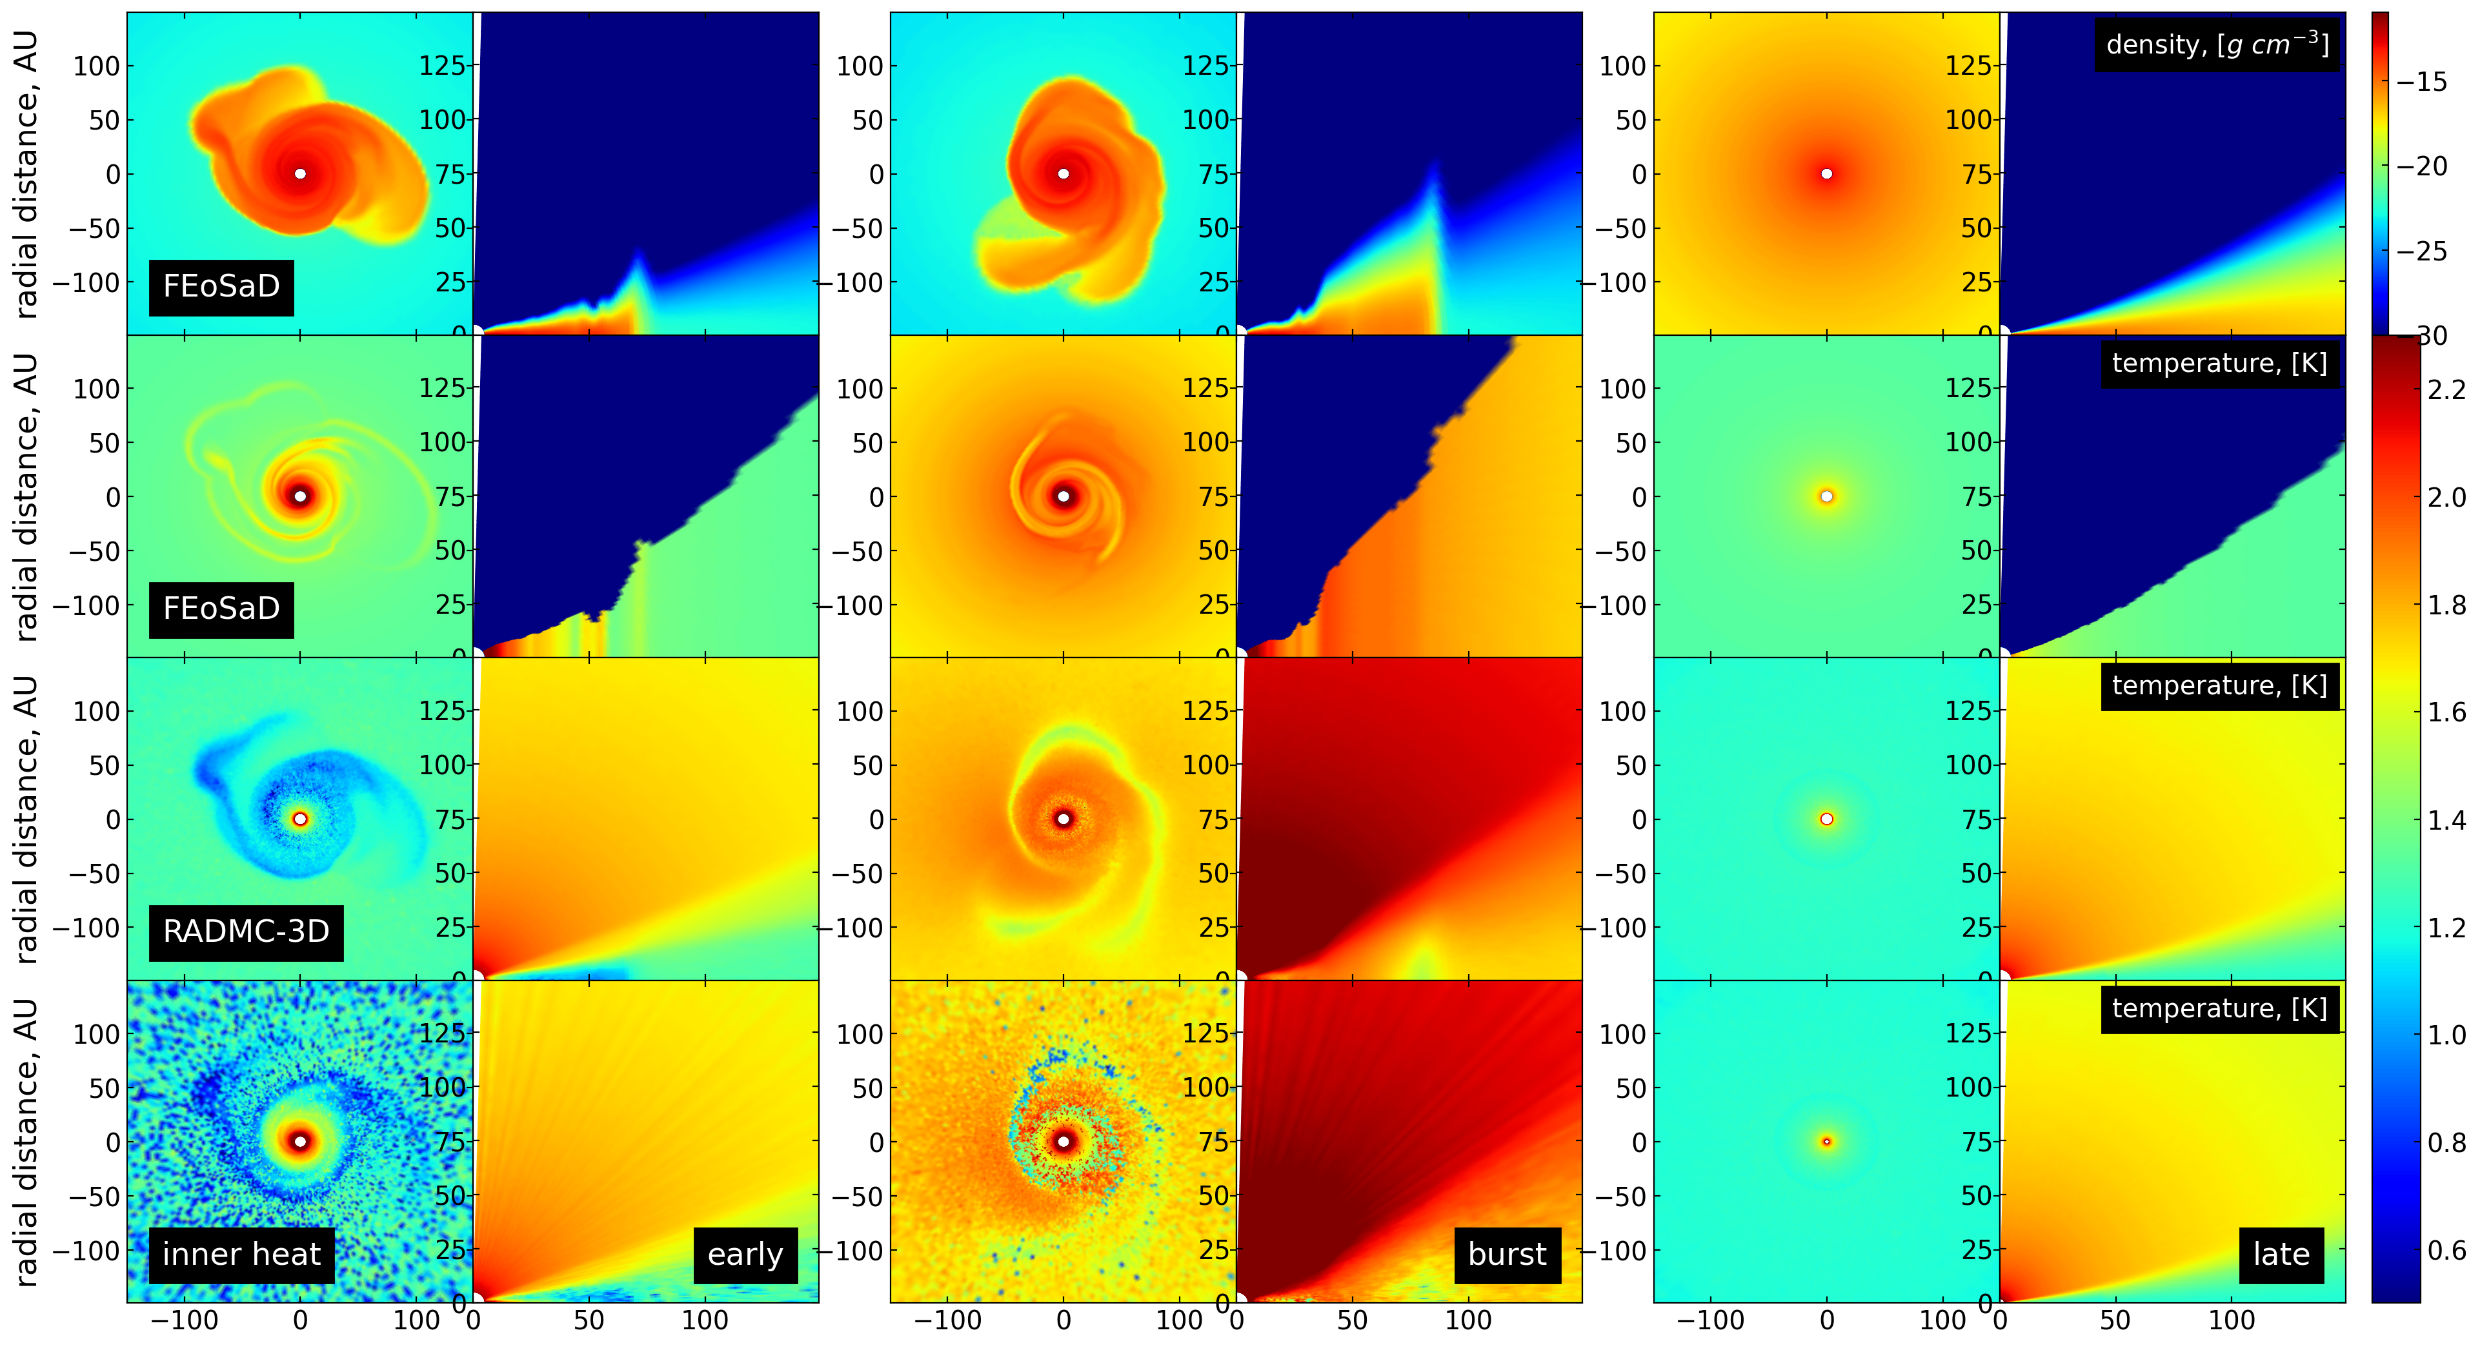
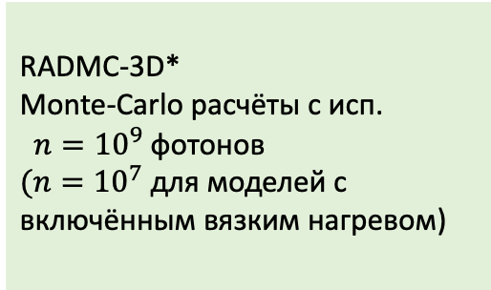
Результаты моделирования переноса излучения
RADMC-3D*
Monte-Carlo расчёты с исп.
$n={10}^{9}$ фотонов
$(n={10}^{7}$ для моделей с включённым вязким нагревом)
Спиральные структуры расходятся по температуре!
Гораздо более детальная картина в вертикальном срезе
Нет следа падения оболочки
Недостаточно фотонов в моделировании с вязким нагревом
*http://www.ita.uni-heidelberg.de/~dullemond/software/radmc-3d/

Slide 9
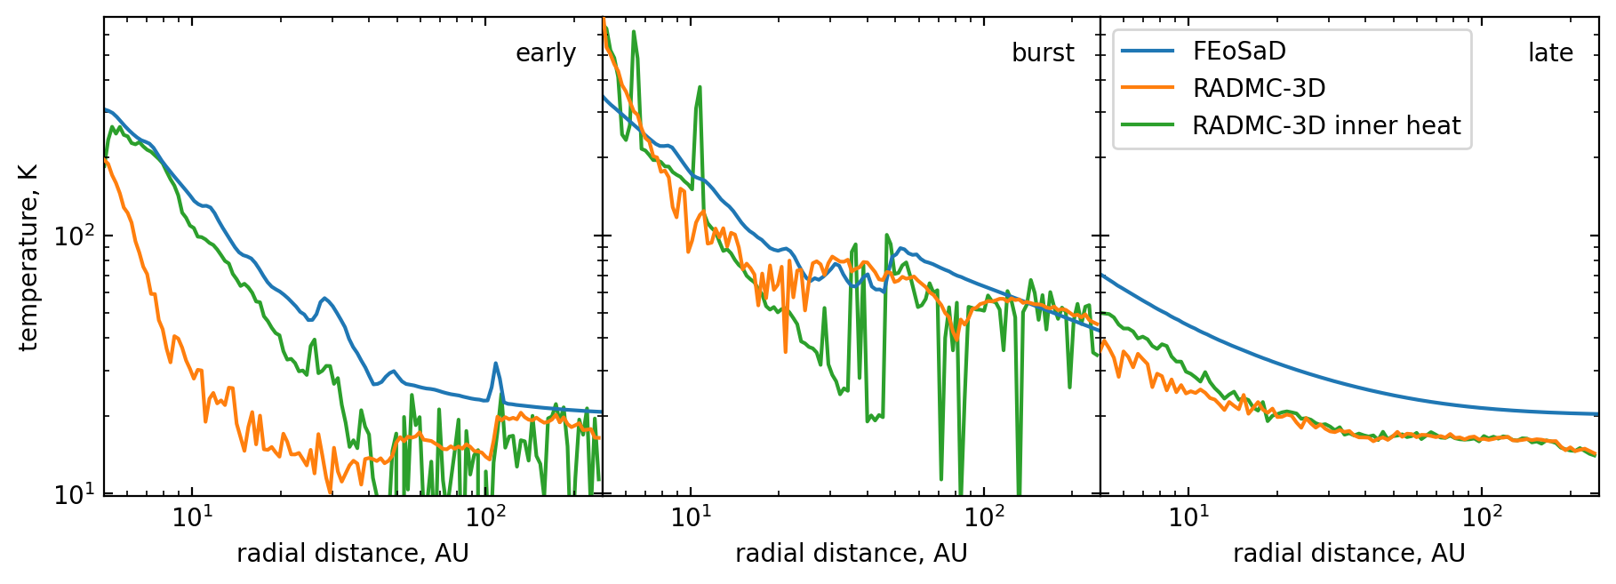
Экваториальные температуры вдоль выбранного направления
Вязкий нагрев включённый в моделирование ПИ работает эффективно, но недостаточно, или…
В модели со вспышкой, где баланс определяется в основном излучением, температуры RADMC-3D и FEoSaD согласуются
Рост температуры во внешних областях связан с проникновением УФ излучения от звезды до серединной плоскости диска

Slide 10
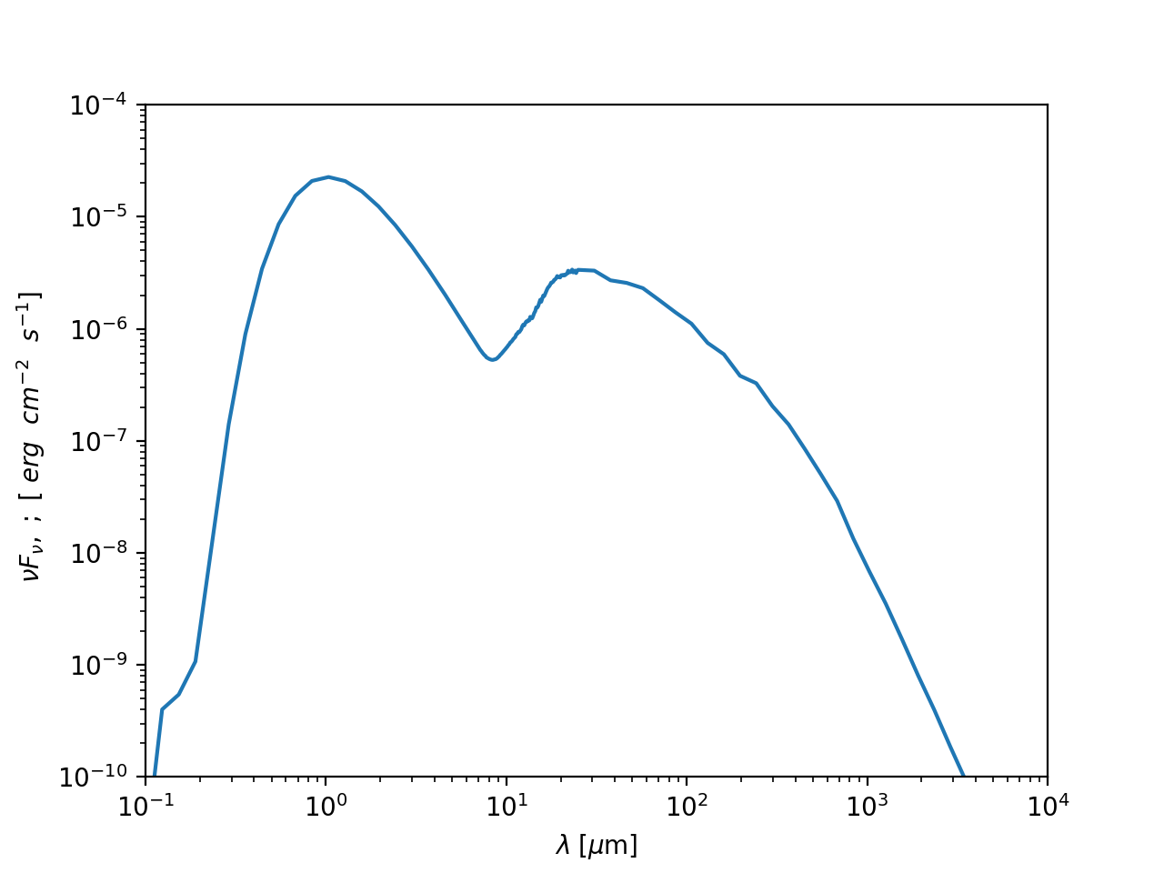




Синтетические наблюдательные данные
viewing angle $θ=0°$
viewing angle $θ=60°$
Получено два типа выходных данных из моделирования ПИ: Изображения (карты интенсивности) и спектры (SED).
Их можно использовать для сравнения с наблюдательными данными.
synthetic Spectral Energy Distribution (SED)
Intensity distribution at $λ=1.5 μm$
for the “burst” model
Intensity distribution at $λ=1300 μm$

Slide 11
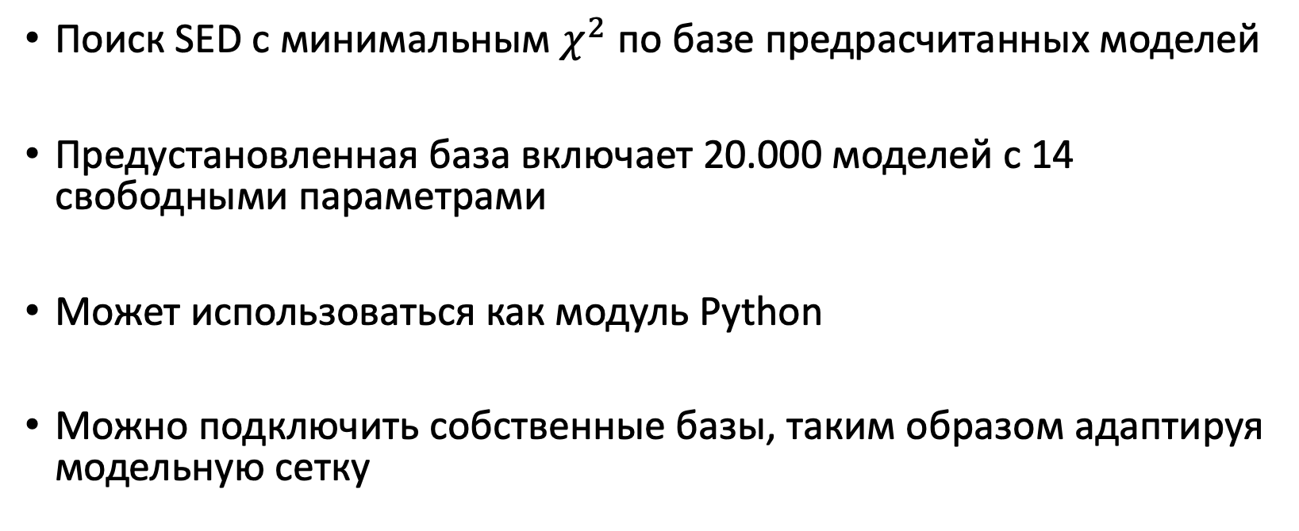
Инструмент для восстановления параметров дисков на основе SED
SED-Fitter*
Поиск SED с минимальным $χ^{2}$ по базе предрасчитанных моделей
Предустановленная база включает 20.000 моделей с 14 свободными параметрами
Может использоваться как модуль Python
Можно подключить собственные базы, таким образом адаптируя модельную сетку
*Robitaille et al., 2006, 2007

Slide 12
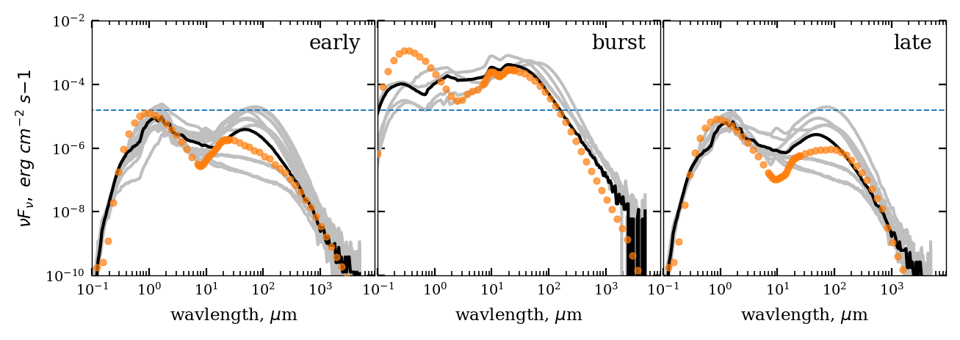
SED-fitting via SED-Fitter

Slide 13
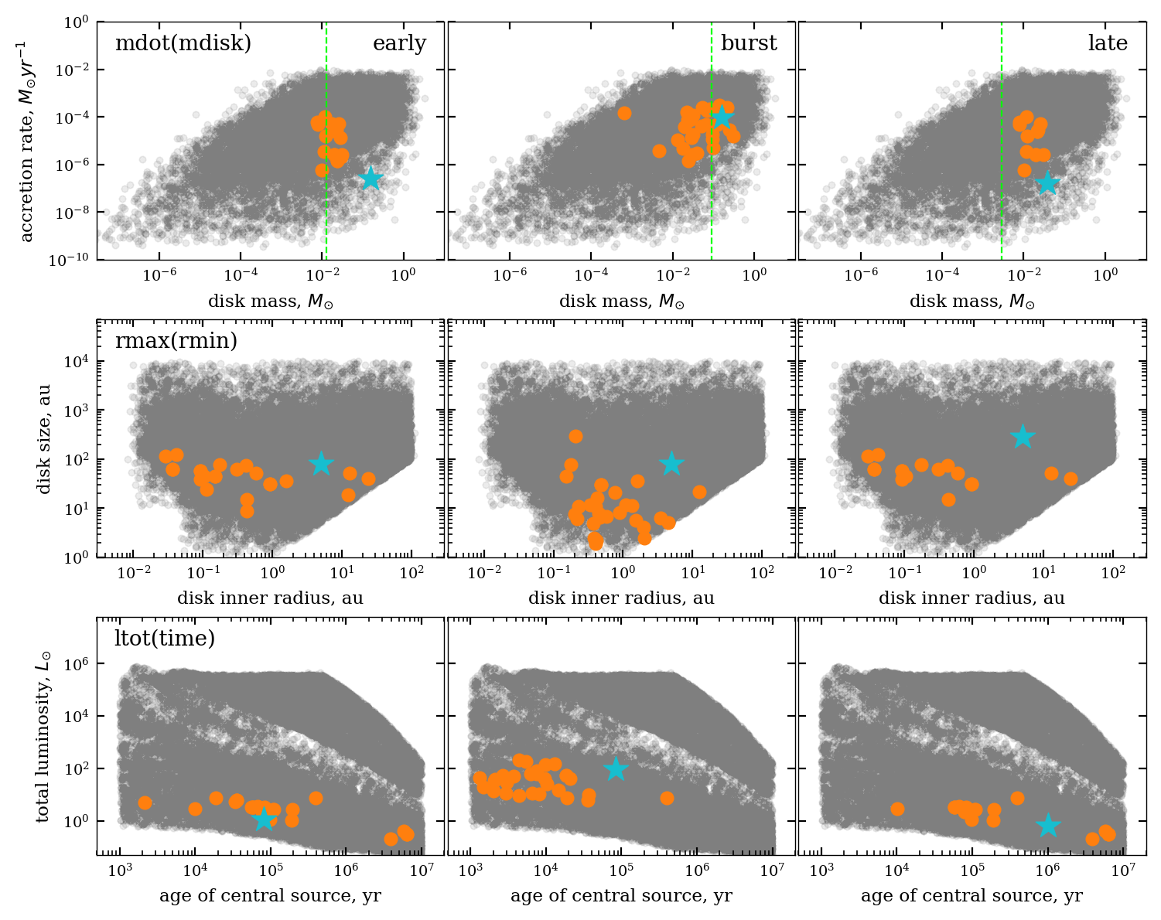
Results of the parameter reconstruction
The best fit doesn’t necessarily match to
nearest parameters
Masses are underestimated
The problem is degenerated
It is the last one…

Slide 14
заключение
Мы произвели полный переход от гидродинамического моделирования к синтетическим наблюдательным данным, позволяющим проводить непосредственное сравнение результатов моделирования с наблюдениями.
(Всё ещё работаем в этом направлении).
Параметры дисков восстановлены из синтетических данных. Нам необходимо использовать пространственно-разрешённые наблюдения наряду со стандартными подходами для того, чтобы делать более точные оценки.
Общие предположения о постоянном соотношении массы пыли к массе газа (1:100), средней температуре, стандартной непрозрачности и т.д., используемые для предварительной интерпретации наблюдений, может вылиться в значительные ошибки при оценке параметров диска.

